Slide 1
За волшебным колобком…
Литературная игра

Slide 2
За волшебным колобком
1 | 2 | 3 | 4 | 5 | 6
7 | 8 | 9 | 10 | 11 | 12
13 | 14 | 15 | 16 | 17 | 18

Slide 3

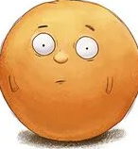
За волшебным колобком
Переведите с русского языка на греческий слово «книгохранилище»
Библиотека

Slide 4
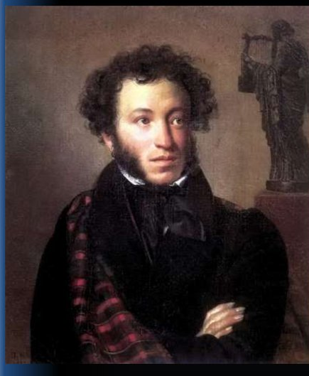
За волшебным колобком
Какой знаменитый писатель, увидев свой портрет, сказал: «Себя, как в зеркале я вижу, но это зеркало мне льстит»?
А.С.Пушкин
Портрет работы Ореста Кипренского

Slide 5

За волшебным колобком
Ход переходит к сопернику

Slide 6
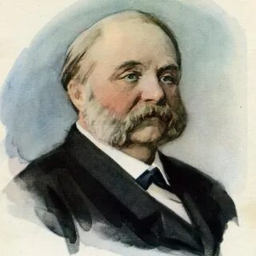
За волшебным колобком
У какого писателя название трех самых значимых произведений начинается на букву «О»?
И.А. Гончаров

Slide 7
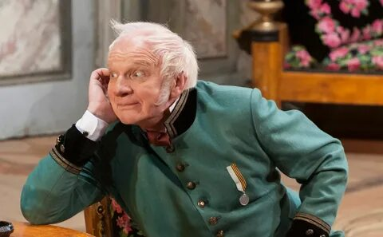
За волшебным колобком
О герое какого произведения это сказано?
«Почтмейстер ...тоже добрый человек...»
Иван Кузьмич Шпекин
«Ревизор»

Slide 8
За волшебным колобком
Ход переходит к сопернику

Slide 9
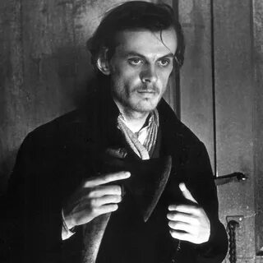
За волшебным колобком
Чей это портрет?
…Он был замечательно хорош собою, с прекрасными темными глазами, темно-рус, ростом выше среднего, тонок и строен.
Родион Раскольников

Slide 10
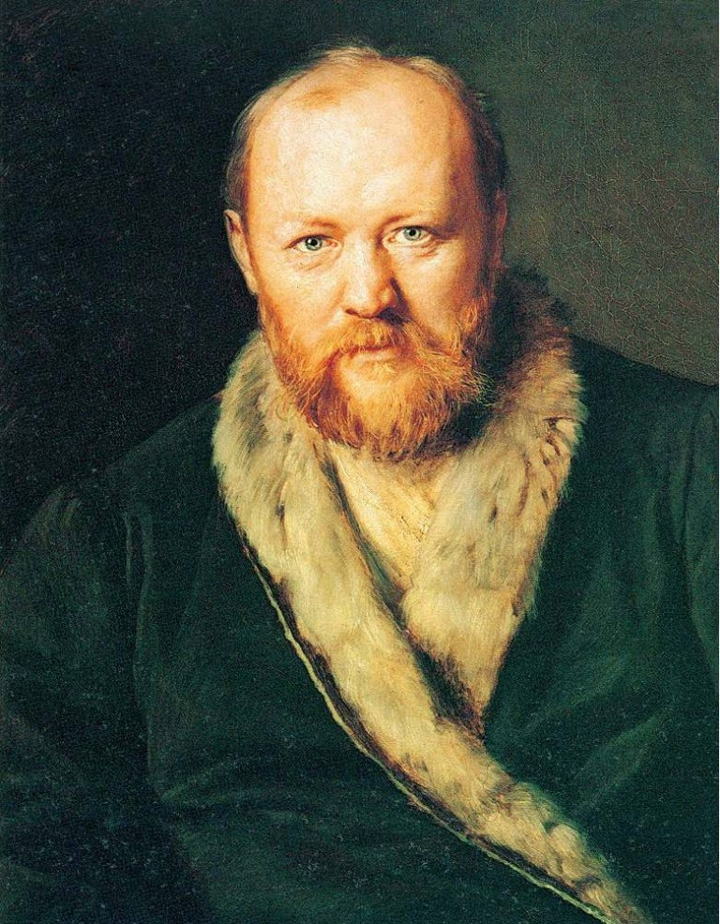
За волшебным колобком
Этот драматург сделал героями своих произведений «замоскворецких жителей», за что его и прозвали «Колумбом Замоскворечья». О каком драматурге-классике идет речь?
А.Н. Островский

Slide 11
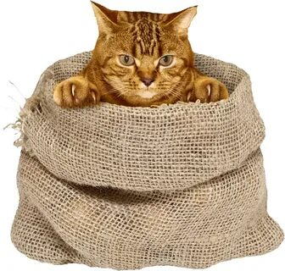
За волшебным колобком
Кот в мешке…
Забрать или отдать???

Slide 12
За волшебным колобком
3 героини
Пульхерия Александровна
«Преступление и наказание»
Няня Филипьевна
«Евгений Онегин»
Nathalie Шиншина
«Война и мир»
1балл

Slide 13
За волшебным колобком
Ход переходит к сопернику

Slide 14
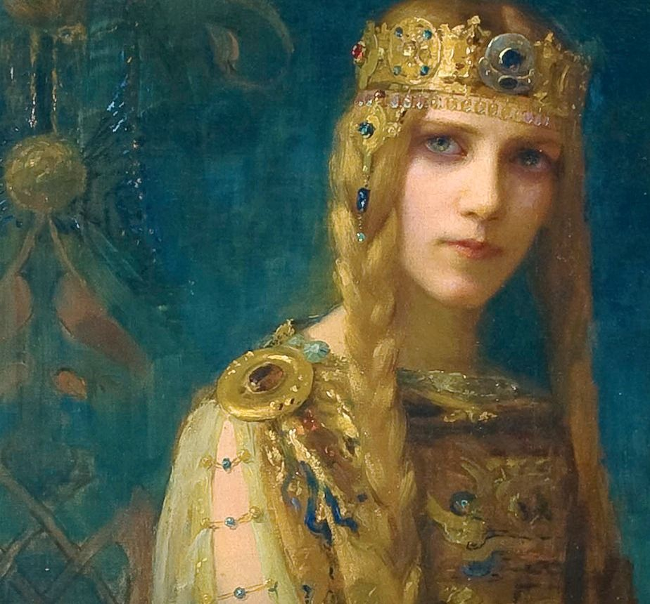
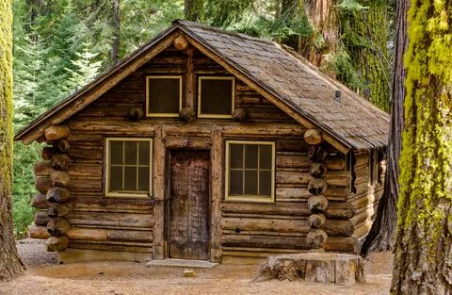
За волшебным колобком
Как звали отца героя, которому она изначально была сосватана?
Милитриса Кирбитьевна

Slide 15
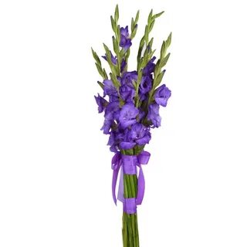
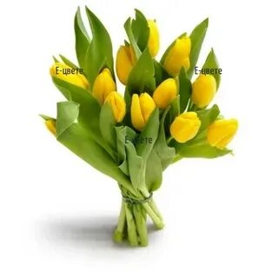
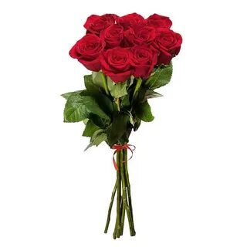
За волшебным колобком
Какого цвета были цветы, которые М.Булгаков вложил в руки Маргарите во время первого свидания с Мастером?

Slide 16
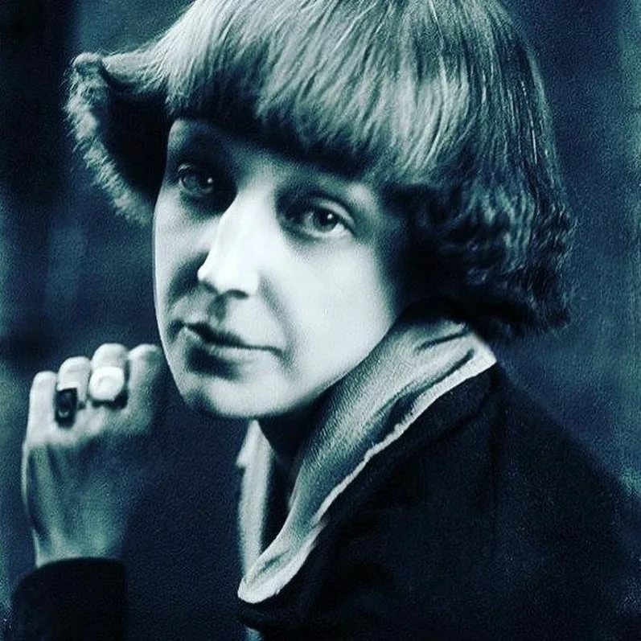
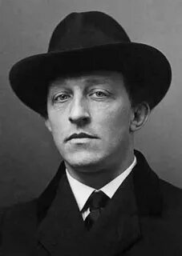
За волшебным колобком
Имя твое – птица в руке,
Имя твое – льдинка на языке,
Одно единственное движенье губ,
Имя твое – пять букв.
Мячик, пойманный на лету,
Серебряный бубенец во рту,
Камень, кинутый в тихий пруд,
Всхлипнет так, как тебя зовут.
В легком щелканье ночных копыт
Громкое имя твое гремит.
И назовет его нам в висок
Звонко щелкающий курок.
Имя твое – ах, нельзя! –
Имя твое – поцелуй в глаза,
В нежную стужу недвижных век,
Имя твое – поцелуй в снег.
Ключевой, ледяной, голубой глоток.
С именем твоим – сон глубок.

Slide 17
За волшебным колобком
Произнесите имя адресата стихотворения по буквам…
БЛОКЪ

Slide 18
За волшебным колобком
Кот в мешке…
Забрать или отдать???

Slide 19
За волшебным колобком
3 влюбленные героини
Агафья Матвеевна
«Обломов»
Анна Сергеевна
«Отцы и дети»
Мария Лиговская
«Герой нашего времени»
1балл

Slide 20
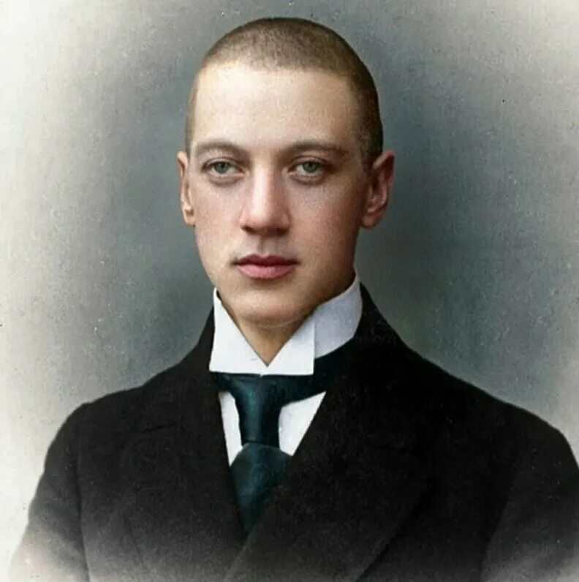
За волшебным колобком
Кому посвящено это стихотворение Николая Степановича?
Ангел лёг у края небосклона.
Наклонившись, удивлялся безднам.
Новый мир был синим и беззвездным.
Ад молчал, не слышалось ни стона.
Алой крови робкое биение,
Хрупких рук испуг и содроганье.
Миру снов досталось в обладанье
Ангела святое отраженье.
Тесно в мире! Пусть живет, мечтая
О любви, о грусти и о тени,
В сумраке предвечном открывая
Азбуку своих же откровений.

Slide 21
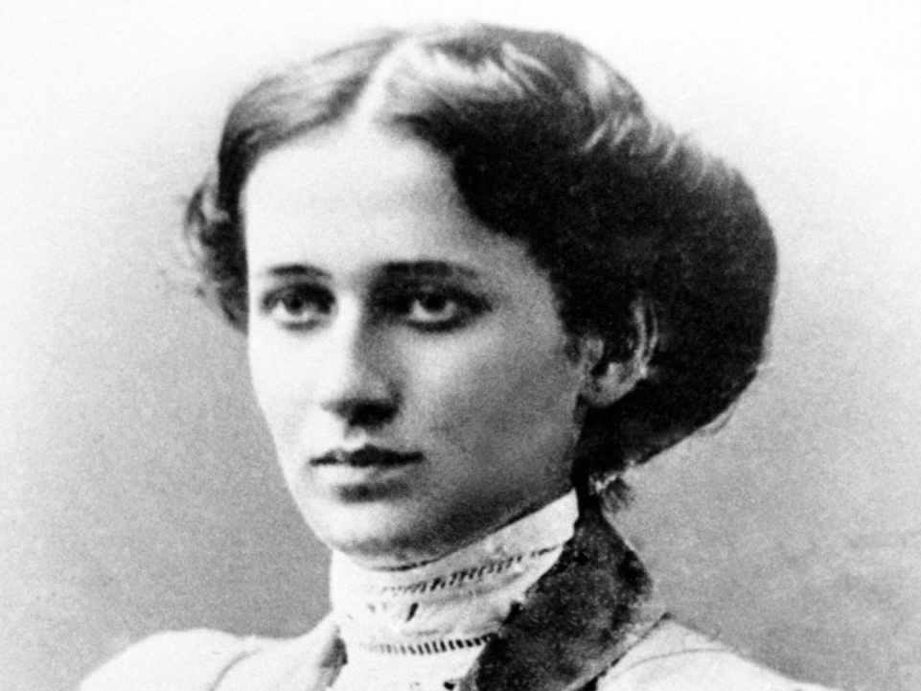
За волшебным колобком
Ангел лёг у края небосклона.
Наклонившись, удивлялся безднам.
Новый мир был синим и беззвездным.
Ад молчал, не слышалось ни стона.
Алой крови робкое биение,
Хрупких рук испуг и содроганье.
Миру снов досталось в обладанье
Ангела святое отраженье.
Тесно в мире! Пусть живет, мечтая
О любви, о грусти и о тени,
В сумраке предвечном открывая
Азбуку своих же откровений.

Slide 22
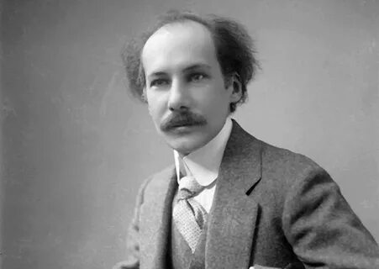
За волшебным колобком
Кто из этих писателей и поэтов в качестве псевдонима взял себе имя апостола?
Алексей Пешков
Борис Бугаев
Аркадий Голиков
Афанасий Шеншин
Игорь Лотарев

Slide 23
За волшебным колобком
Кот в мешке…
Забрать или отдать???

Slide 24
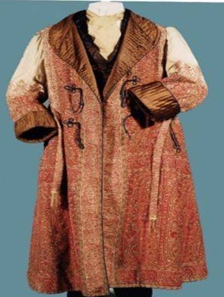
За волшебным колобком
Кому принадлежит эта вещь?

Slide 25
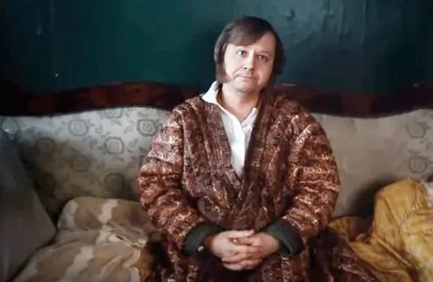
За волшебным колобком
Кому принадлежит эта вещь?

Slide 26
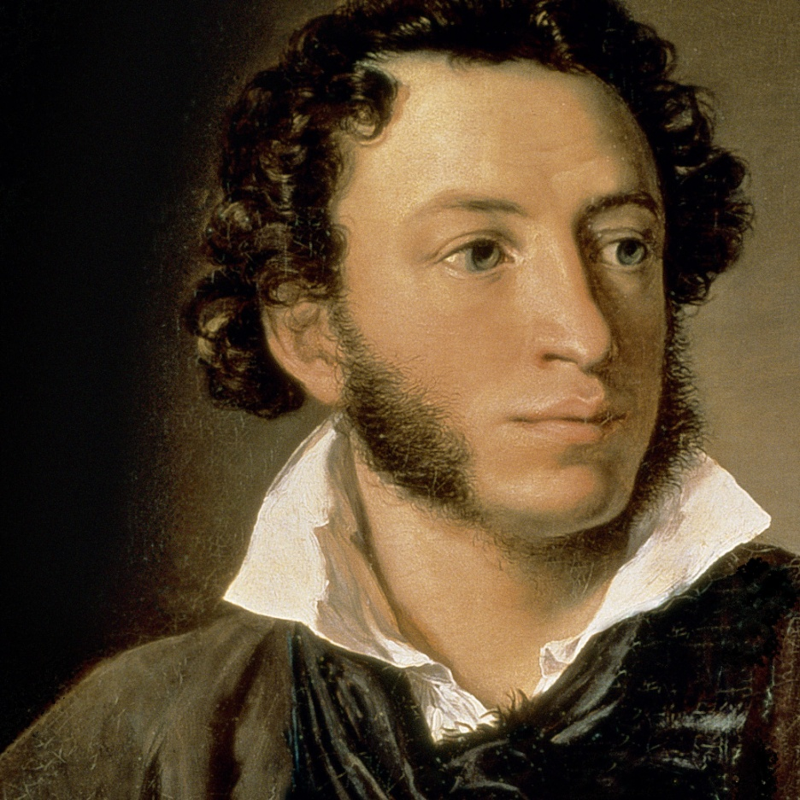
За волшебным колобком
Прочтите первую строчку романа А.С. Пушкина «Евгений Онегин» (не считая эпиграфа)
Не мысля гордый свет забавить,
Вниманье дружбы возлюбя,
Хотел бы я тебе представить
Залог достойнее тебя,
Достойнее души прекрасной,
Святой исполненной мечты,
Поэзии живой и ясной,
Высоких дум и простоты;
Но так и быть - рукой пристрастной
Прими собранье пестрых глав,
Полусмешных, полупечальных,
Простонародных, идеальных,
Небрежный плод моих забав,
Бессонниц, легких вдохновений,
Незрелых и увядших лет,
Ума холодных наблюдений
И сердца горестных замет.

